Slide 1

Система Баз Данных для Расчета Заработной Платы
Проект по Технологии доступа к базам данных ADO.NET
Компьютерная академия Top, Санкт-Петербург, 2025

Slide 2

ВВЕДЕНИЕ
Цель и Актуальность Проекта
Цель Проекта
Разработать программную систему для автоматизации процесса начисления, учета и отображения заработной платы сотрудников предприятия.
Актуальность
Автоматизация трудоемких расчетов, минимизация ошибок ручного труда и повышение общей эффективности работы бухгалтерской службы.

Slide 3





Ключевые Сущности Системы
Основные структурные элементы, необходимые для учета заработной платы.
Department
Position
Employee
Структурные подразделения компании (ID, Название, Телефон).
Штатные должности (ID, Наименование, Базовая зарплата).
Основная информация о сотрудниках (ФИО, Дата приема, Банковский счет).
PayPeriod
Payroll
Периоды расчета зарплаты (Месяц, Год, Статус).
Основная таблица расчетов (Начисления, Удержания, К выплате).

Slide 4
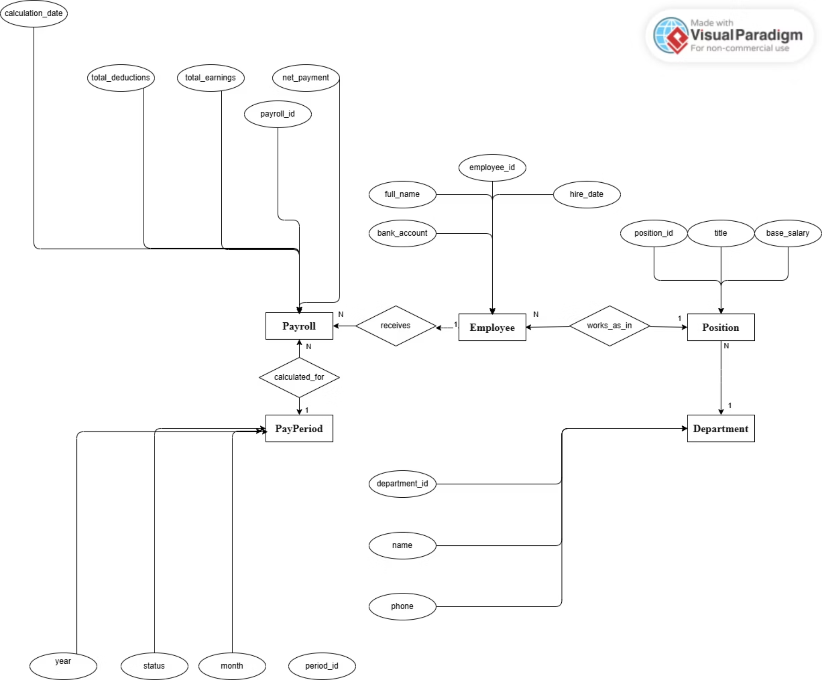

Slide 5
Ненормализованная Таблица "Зарплатная Ведомость"
Исходная структура данных, содержащая составные и повторяющиеся атрибуты.
Поле
Подполя
Описание
Период
ID, Месяц, Год, Статус
Расчетный период
Сотрудник
ID, ФИО, Дата приема, Банковский счет
Основные данные сотрудника
Начисления
Список начислений, Общая сумма
Все виды доплат и бонусов
Удержания
Список удержаний, Общая сумма
Все виды вычетов
Итоги
Дата расчета, Общие начисления, Чистая выплата
Финальные расчеты

Slide 6




Нормализация: Этапы для PayPeriod
Демонстрация процесса нормализации для сущности "Расчетный Период".
1NF
2NF
3NF
Атомарность атрибутов, определение первичного ключа (period_id). Устранены составные атрибуты.
Таблица уже во 2NF: все неключевые атрибуты (month, year, status) полнофункционально зависят от первичного ключа.
Таблица в 3NF: отсутствуют транзитивные зависимости. Все неключевые атрибуты зависят только от первичного ключа.
Цель нормализации — минимизировать избыточность данных и устранить аномалии обновления, вставки и удаления.

Slide 7





Схема Нормализованных Таблиц (Часть 1)
Department
Position
ID отдела (PK), Название, Телефон.
ID должности (PK), Название, Базовая зарплата (DECIMAL).
Employee
PayPeriod
ID сотрудника (PK), ФИО, Дата приема, Банковский счет. Внешние ключи: department_id, position_id.
ID периода (PK), Месяц, Год, Статус (VARCHAR).

Slide 8

Схема Нормализованных Таблиц (Часть 2: Расчеты)
Earning
Deduction
ID начисления (PK), Тип (премия, надбавка), Сумма/процент.
ID удержания (PK), Тип (налог, штраф), Сумма/процент.
Payroll
ID расчета (PK), employee_id (FK), period_id (FK), Дата расчета, Общие начисления/удержания, Чистая выплата.

Slide 9

Таблицы Связей "Многие ко Многим"
Для детализации начислений и удержаний в рамках каждого расчета.
Payroll_Earning
Payroll_Deduction
Связывает расчет (Payroll) с конкретными типами начислений (Earning).
Связывает расчет (Payroll) с конкретными типами удержаний (Deduction).
payroll_id (PK, FK)
payroll_id (PK, FK)
earning_id (PK, FK)
deduction_id (PK, FK)
actual_amount (Фактическая сумма)
actual_amount (Фактическая сумма)

Slide 10
Таблицы Связей "Многие ко Многим«
Рвссказать про LINQ
Для детализации начислений и удержаний в рамках каждого расчета.
Payroll_Earning
Payroll_Deduction
Связывает расчет (Payroll) с конкретными типами начислений (Earning).
Связывает расчет (Payroll) с конкретными типами удержаний (Deduction).
payroll_id (PK, FK)
payroll_id (PK, FK)
earning_id (PK, FK)
deduction_id (PK, FK)
actual_amount (Фактическая сумма)
actual_amount (Фактическая сумма)

Slide 11
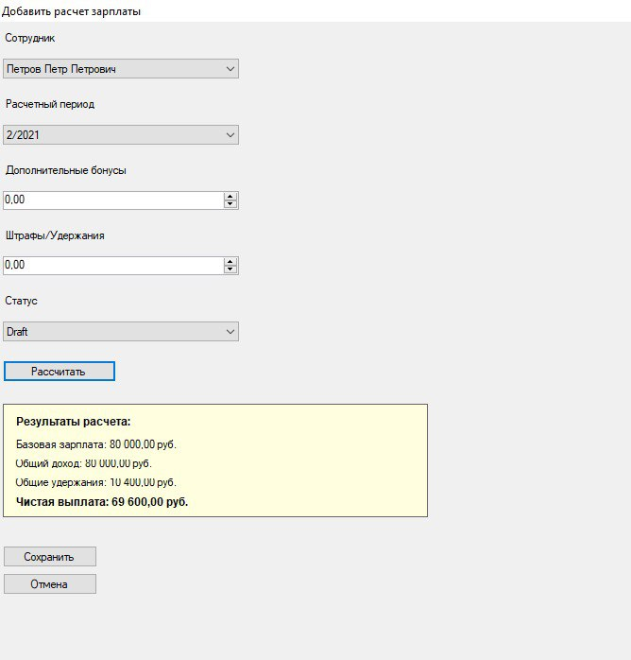
Автоматический расчет с учетом налогов и дополнительных начислений
Базовая зарплата - автоматическое определение из должности сотрудника
Подоходный налог 13% - точный расчет НДФЛ согласно законодательству РФ
Дополнительные начисления - бонусы, премии, надбавки
Удержания - штрафы, авансы, прочие вычеты
Итоговая выплата - чистая сумма после всех начислений и удержаний
Валидация данных - проверка корректности вводимых сумм
Предупреждения - оповещения об отрицательных итоговых суммах
История расчетов - отслеживание изменений в каждом расчетном периоде
Гибкие настройки - возможность ручной корректировки автоматических расчетов
95% сокращение ошибок расчета по сравнению с ручными методами
Соответствие требованиям налогового законодательства
Прозрачность расчетов для сотрудников и руководства
Экономия 15+ часов работы бухгалтера ежемесячно
.

Slide 12
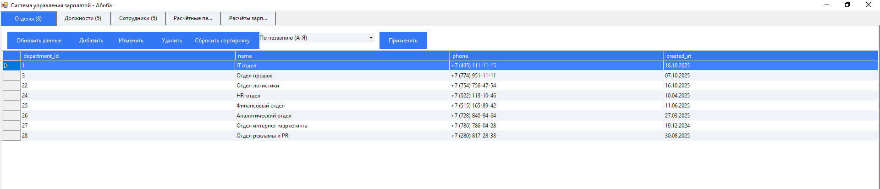
Многофункциональный интерфейс с вкладками для управления всеми сущностями системы
Возможности:
Управление категориями и подкатегориями
Управление и запись контактных данных
Импорт/экспорт данных
Просмотр списка всех пользователей системы
Добавление новых учетных записей
Блокировка/активация пользователей
.

Slide 13
Многофункциональный интерфейс с вкладками для управления всеми сущностями системы
Возможности:
Управление категориями и подкатегориями
Управление и запись контактных данных
Импорт/экспорт данных
Просмотр списка всех пользователей системы
Добавление новых учетных записей
Блокировка/активация пользователей
.

Slide 14
Удаление записи
private void DeleteRecord(string tableName, DataGridView dataGridView, string query, TabPage tabPage)
{
if (dataGridView.SelectedRows.Count == 0)
{
MessageBox.Show("Выберите запись для удаления!", "Информация",
MessageBoxButtons.OK, MessageBoxIcon.Information);
return;
}
var result = MessageBox.Show("Вы уверены, что хотите удалить выбранную запись?",
"Подтверждение удаления",
MessageBoxButtons.YesNo,
MessageBoxIcon.Question);
if (result == DialogResult.Yes)
{
try
{
DataGridViewRow selectedRow = dataGridView.SelectedRows[0];
string idColumn = GetIdColumnName(tableName);
object idValue = selectedRow.Cells[idColumn].Value;
using (SqlConnection connection = new SqlConnection(connectionString))
{
connection.Open();
// Проверяем ссылочную целостность
if (!CanDeleteRecord(tableName, idValue, connection)) return;
SqlCommand command = new SqlCommand($"DELETE FROM {tableName} WHERE {idColumn} = @id", connection);
command.Parameters.AddWithValue("@id", idValue);
int rowsAffected = command.ExecuteNonQuery();
if (rowsAffected > 0)
{
MessageBox.Show("Запись успешно удалена!", "Успех",
MessageBoxButtons.OK, MessageBoxIcon.Information);
LoadDataToGrid(dataGridView, query, tabPage, tableName);
}
}
}
catch (Exception ex)
{
MessageBox.Show($"Ошибка при удалении записи: {ex.Message}", "Ошибка",
MessageBoxButtons.OK, MessageBoxIcon.Error);
}
}
}

Slide 15
8. Сортировка данных
private void DataGridView_ColumnHeaderMouseClick(object sender, DataGridViewCellMouseEventArgs e)
{
DataGridView dataGridView = (DataGridView)sender;
DataTable dataTable = GetDataTableFromDataSource(dataGridView.DataSource);
if (dataTable != null && e.ColumnIndex >= 0)
{
string columnName = dataGridView.Columns[e.ColumnIndex].DataPropertyName;
DataView dataView = dataTable.DefaultView;
string currentTab = ((TabPage)dataGridView.Parent).Text.Split('(')[0].Trim();
// Определяем порядок сортировки
if (currentSortSettings.ContainsKey(currentTab) &&
currentSortSettings[currentTab].ColumnName == columnName)
{
// Переключаем порядок для той же колонки
if (currentSortSettings[currentTab].SortOrder == CustomSortOrder.Ascending)
{
dataView.Sort = columnName + " DESC";
currentSortSettings[currentTab].SortOrder = CustomSortOrder.Descending;
}
else
{
dataView.Sort = columnName + " ASC";
currentSortSettings[currentTab].SortOrder = CustomSortOrder.Ascending;
}
}
else
{
// Новая колонка для сортировки
dataView.Sort = columnName + " ASC";
currentSortSettings[currentTab] = new SortSettings
{
ColumnName = columnName,
SortOrder = CustomSortOrder.Ascending,
SortType = "simple"
};
}
dataGridView.DataSource = dataView;
UpdateSortIndicators(dataGridView);
}
}
Документация: Обрабатывает клик по заголовку колонки для сортировки данных (возрастание/убывание).

Slide 16
Создание интерфейса вкладок
{private void CreateInterface()
{
this.Text = "Система управления зарплатой - " + GetDatabaseName();
this.Size = new System.Drawing.Size(1400, 800);
tabControl = new TabControl();
tabControl.Dock = DockStyle.Fill;
this.Controls.Add(tabControl);
AddTab("Отделы", "Department", "SELECT * FROM Department");
AddTab("Должности", "Position", "SELECT * FROM Position");
AddTab("Сотрудники", "Employee", @"SELECT e.employee_id, e.full_name, e.hire_date...");
AddTab("Расчётные периоды", "PayPeriod", "SELECT * FROM PayPeriod");
AddTab("Расчёты зарплаты", "Payroll", @"SELECT py.payroll_id, e.full_name, pp.month...");
AddReconnectButton();
}
Документация: Создает основной интерфейс с вкладками для разных сущностей системы
(отделы, сотрудники, расчеты зарплаты).

Slide 17

Резюме и Перспективы
Автоматизация
Целостность Данных
Масштабируемость
Разработанная система обеспечивает полную автоматизацию расчета заработной платы, снижая нагрузку на бухгалтерию.
Нормализованная структура базы данных гарантирует целостность, точность и минимизацию избыточности информации.
Модульная схема позволяет легко добавлять новые типы начислений/удержаний и масштабировать систему под рост предприятия.

